Slide 1
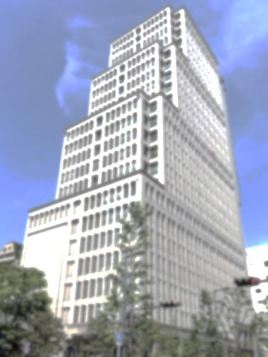
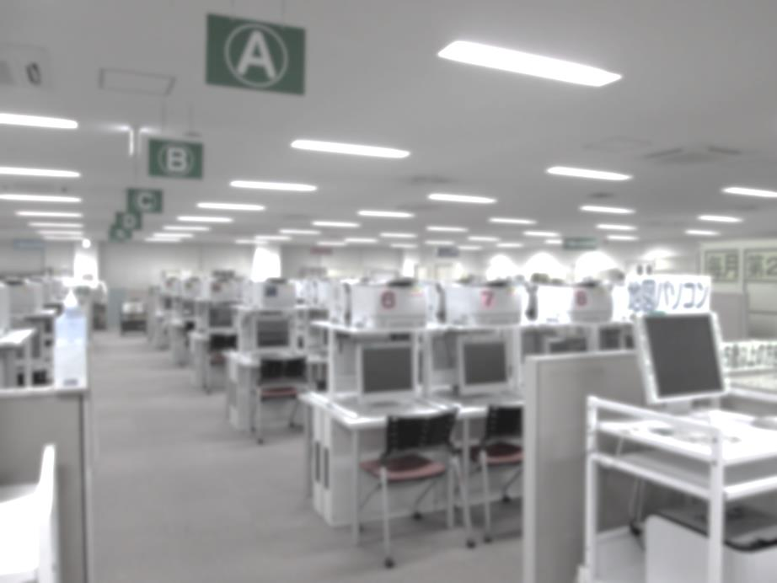


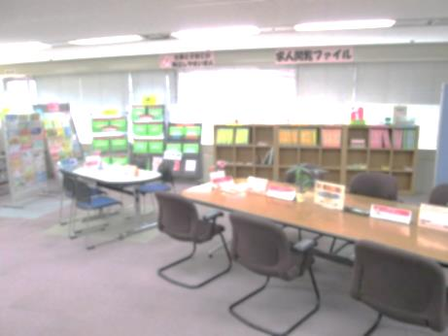
長く働きたい方に朗報！ 【警備業界ミニ面接会特集】
施設外観の写真
関西一円に事業展開！
アピールポイントの写真
株式会社 ●●●●
平均年齢50代
9割が未経験入社
安心してご応募ください
正社員・
定年制なし
週に２～3日の
勤務もＯＫ！
日 時
○月○日（○） ○時～○時
魅力の昇給制度
あります！
場 所
ハローワーク泉佐野 ２階会議室
施設の様子など
072-463-0565
（部門コード41#）
ご予約・
お問い合わせ
ハローワーク泉佐野 職業相談部門
TEL

